Slide 1


ФИЛИАЛ «МАЙКОПСКОГО ГОСУДАРСТВЕННОГО ТЕХНОЛОГИЧЕСКОГО УНИВЕРСИТЕТА»
В П. ЯБЛОНОВСКОМ
Кафедра нефтегазового дела и землеустройства
Направление: «21.03.01 Нефтегазовое дело»
Профиль подготовки Эксплуатация и обслуживание объектов транспорта и хранения нефти, газа и продуктов переработки интенсив проект Университет 20.35 на тему
«Инновационный способ очистки нефтепродуктов от серы озоном »

Slide 2
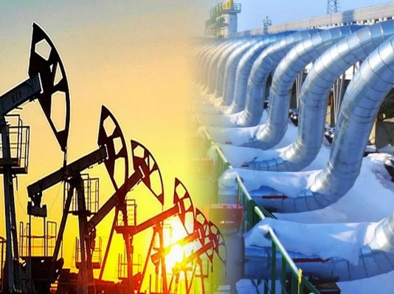
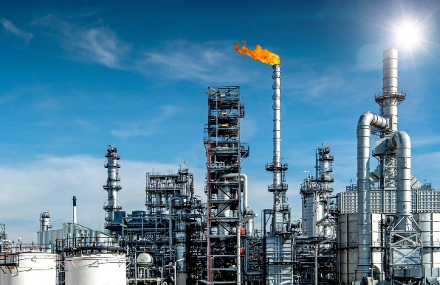
Актуальность работы: Очистка нефтепродуктов от серы позволяет снизить риски аварийных ситуаций на предприятиях переработки, т.к. сера очень сильный окислитель и своими свойствами может привести к поломке технологического оборудования, а также ухудшает свойства нефтепродуктов, которые будут негативно влиять на окружающую среду при использовании.
Цель работы: является анализ и выбор наиболее эффективного способа очистки нефтепродуктов (бензина АИ-95, дизельного топлива)от серы с применением озоновоздушной смеси с меньшими затратами электроэнергии на 1 т нефтепродукта
Объект исследования: технология очистки нефтепродуктов (бензина АИ-95, дизельного топлива озоновоздушной смесью (озонированием) от серы.
Предмет исследования: изучения способов очистки нефтепродуктов (бензина АИ-95, дизельного топлива) от серы и применение новой технологогии.
Целевая аудитория: Мини НПЗ Южного федерального округа 9 предприятий

Slide 3
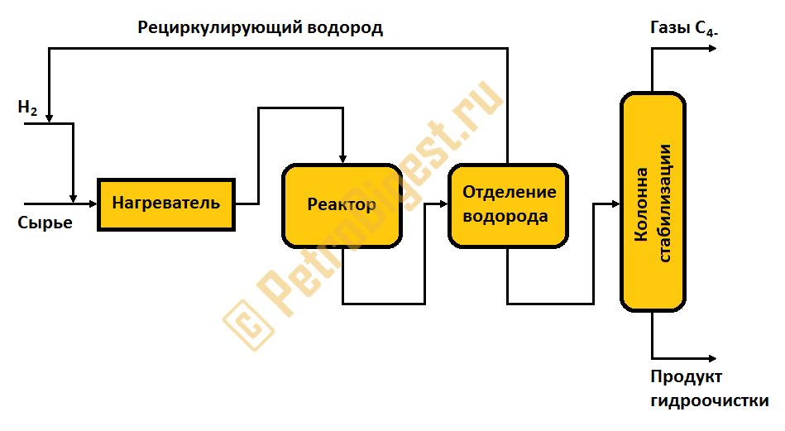
Гидроочистка нефти от серы
Гидроочистка нефти от серы — это процесс химического превращения веществ под воздействием водорода при высоком давлении и температуре.
Основная цель — снижение содержания сернистых соединений в целевом продукте.

Slide 4
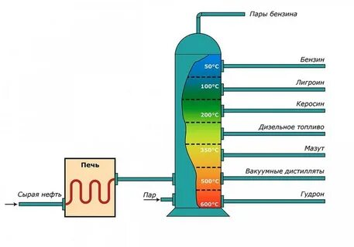
Каталитическая дистилляция:
Каталитическая дистилляция — это процесс очистки нефти, который включает разделение бензиновой фракции на тяжёлую и лёгкую, удаление лёгких меркаптанов, изомеризацию лёгких α-олефинов в β-олефины и максимальное извлечение олефинов.

Slide 5
Минусы данных способов:
1. Сложность реализации процесса. Недостаточная глубина очистки, использование дорогих катализаторов и большое кол-во водорода.
2. Разрушение катализатора.
В процессе непрерывного каталитического крекинга он подвергается механическому воздействию, из-за чего разрушается и частично покидает реактор.
3. Сокращение срока службы катализатора при наличии вредных компонентов.
Например, жизнь платинового катализатора сокращается при наличии серы, азота, свинца и других «ядов»

Slide 6
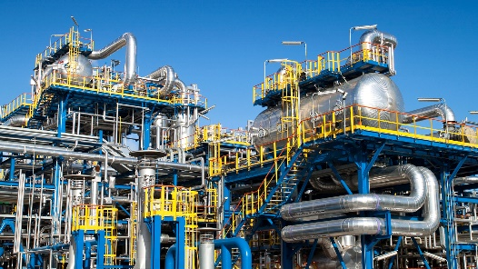
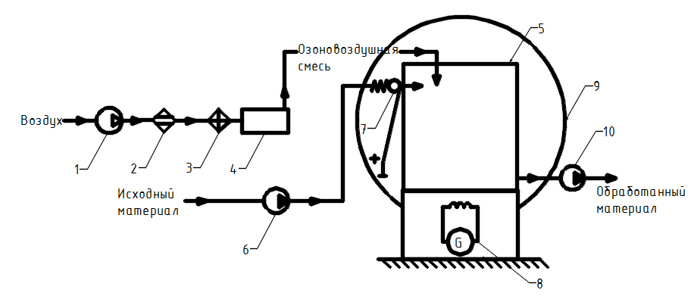
Инновационный способ предварительной очистки нефтепродуктов от серы озоном
Способ предварительной обработки осуществляется с помощью устройства состоящее из последовательно соединенных компрессора 1, осушителя 2 и охладителя 3, и электрического генератора озона барьерного типа 4 который сообщен с резервуаром 5, к нему подключен насос повышенного давления 6 с мелкодисперсными форсунками 7, расположенные внутри резервуара 5.

Slide 7
Плюсы очистки нефтепродукта озоном:
1. Улучшение качества нефтепродуктов. Озонирование способствует появлению в их составе кислородосодержащих соединений различной функциональности: альдегидов, кислот и т.д.
2. Снижение длительности процесса переработки:
Окисление сернистых соединений озоном происходит при обычной температуре, что уменьшает длительность процесса.
3. Снижение затрат на использование дорогостоящих катализаторов.
Процесс не требует применения катализаторов, а окислённые соединения легко извлекаются в ходе экстракции обводнённым ацетоном.

Slide 8
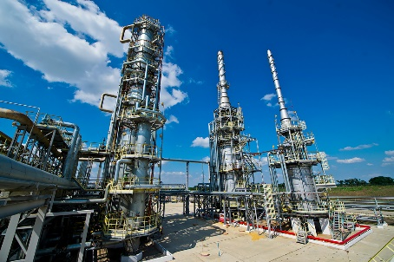
Анализ рынка по переработки нефти В РОссии
Список НПЗ в России
Владеющая компания | Количество НПЗ | Мощность по переработке (млн.т)
Роснефть | 9 | 77.5
Лукойл | 4 | 45,6
Башнефть | 3 | 26,2
Сургутнефтегаз | 1 | 22
ТНК-BP | - | -
Газпром нефть | 2 | 31,7
Газпром | 3 | 13,4
Славнефть | 1 | 13,5
ТАИФ | 1 | 8
Татнефть | 1 | 8
РуссНефть | 2 | 8,8
НК Альянс | 1 | 4,4
Прочие | 6 | 22
Итого | 32 | 284,1
https://pronpz.ru/neftepererabatyvayushchie-zavody/rossiya.html

Slide 9
Анализ рынка по переработки нефти В Южном регионе России
Список мини-НПЗ в Южном Регионе России близлежащих регионах
Название | Продукция | Мощность по переработке (тыс. тонн/год) | Регион
ООО МТК-КТК Транснефть | Прям. бенз., судов., мазут | - | Краснодарский край
ООО «Албашнефть» |  | 50 | Краснодарский край
ООО «Петролинк» | ДТ, битум | - | Краснодарский край
ООО «Славянский битумный завод» | Бензины, битум, ДТ | 5 | Краснодарский край
ООО «Ильский НПЗ» | М40, бензин, ДТ | 6000 | Краснодарский край
ООО «ЮГ-1» | Мазут | 1 | Ставропольский край
ЗАО «Волгодонскнефтепродукт» | - | 60 | Ростовская область
ООО «Манас» | Мазут, ДТЛ, бензин | 60 | Ростовская область
«ИП Скворцов В.П.» | - | 10 | Ростовская область
ООО «Каменский нефтеперегонный завод» | Нафта, ДТ ,мазут, КТ | 20 | Ростовская область
По итогам выполнения реализуемой кубанскими НПЗ и региональным мин ТЭК и ЖКХ стратегии прогнозируется увеличение мощностей нефтеперерабатывающих заводов почти в три раза — с 12,6 млн тонн в 2011 году до 35 млн тонн в 2024 году
https://www.kommersant.ru/app/139039?from=doc
https://pronpz.ru/neftepererabatyvayushchie-zavody/rossiya.html

Slide 10

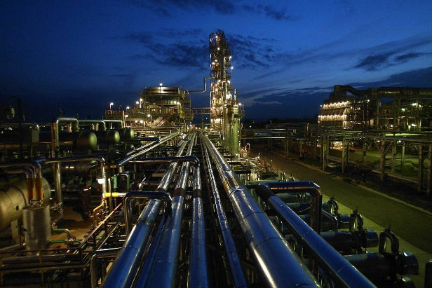
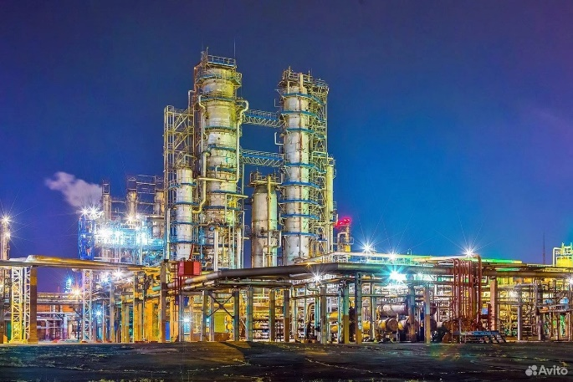
Оценка рынка SOM/ SAM/TAM
Размер рынка | Потенциал рынка | Доля рынка
Предприятия владеющие НПЗ Роснефть, Лукойл, Газпромнефть, Газпром, ТНК-BP 2.Нефтеперерабатывающие заводы НПЗ -32 шт. в России | Возможность переработки нефти до 284 млн.т в год ( Источник: ЦДУ ТЭК) от всех НПЗ | С учетом производства на мини НПЗ -2,4 %( Источник: ИНГГ им. А.А. Трофимука СО РАН) 33 мини НПЗ, в частности близ лежащих по региону 9 шт.

Slide 11
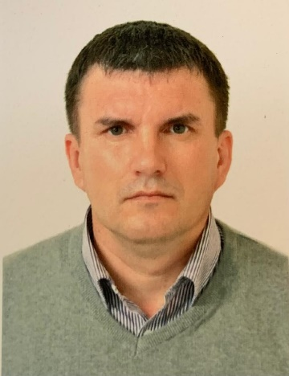

Авторы
Авторы интенсива:
Цветной Кирилл,
Тес Аслан,
Богатырев Владислав.
Организатор-наставник
Бебко Дмитрий Анатольевич
Консультант по экономике:
Ашинова Марина Казбековна
Студенты группы
НД-11, ЗУ-11, ТД-11
филиала ФГБОУ ВО «МГТУ»
п. Яблоновский
доцент, к.т.н., кафедры нефтегазовое дело и землеустройство, филиал
ФГБОУ ВО «МГТУ» п. Яблоновский
Профессор, д.э.н., профессор кафедры финансов и кредита
ФГБОУ ВО «МГТУ»

Slide 12
выводы
На основании поставленных целей и задач в данной работе были рассмотрены составляющие. Был произведен литературный и научный обзор по методики очистки нефтепродуктов от серы.
Были рассмотрены методики десультифации нефтепродуктов и их применение
Рассмотрены традиционный и нетрадиционные методики очистки нефтепродуктов (бензина АИ-95,дизельного топлива) от серы, рассмотрены преимущества и недостатки
Затраты на один озонатор 50000 руб., для очистки 4000 м3 нужно 4 установок время предварительной очистки от 30-60 минут, в два цикла. Снижение содержания серы в нефтепродуктах(бензина АИ-95,дизельного топлива, масла) при обработки нефтепродуктов бензина АИ-95 при концентрации озона 85 мг/м3 снизилось 2.5% до 0,05% и дизельного топлива при концентрации озона 100 мг/м3 3 % до 0,05% (Методика определения серы D5457) , концентрация озоно-воздушной смеси 85-100 мг/м3 при обработке, для масла концентрация озоно-воздушной смеси 100-110 мг/м3

Slide 13


Спасибо за внимание!

